Slide 1
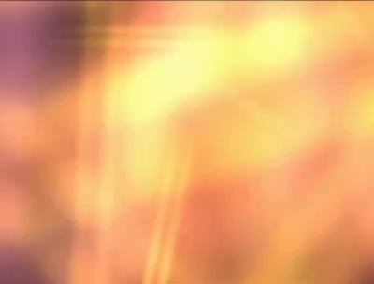
พระสิริ โอ พระสิริ
Glorius

Slide 2
พระสิริ โอ พระสิริ พระเจ้าจอมราชา บริสุทธิ์ งดงามสง่า จอมราชาของเรา
Glorious, so glorious
Christ, our King of Kings.
Beautiful in holiness,
Lord of everything.

Slide 3
*เราจึงก้มกราบเทิดทูน นมัสการ ด้วยวิญญาณ ที่ยกย่องและบูชา
We will bow down
on our knees to worship You.
With a heart of praise and sacrifice.

Slide 4
ด้วยเรามีพระเจ้าเดียว องค์ผู้เที่ยงธรรม ผู้ทรงครอบครองทั่วฟ้าและสวรรค์
For You are the Lord our righteousness Ruling heaven and earth
from on high

